Slide 1
冒險35
創作型的神經網路 GAN

Slide 2
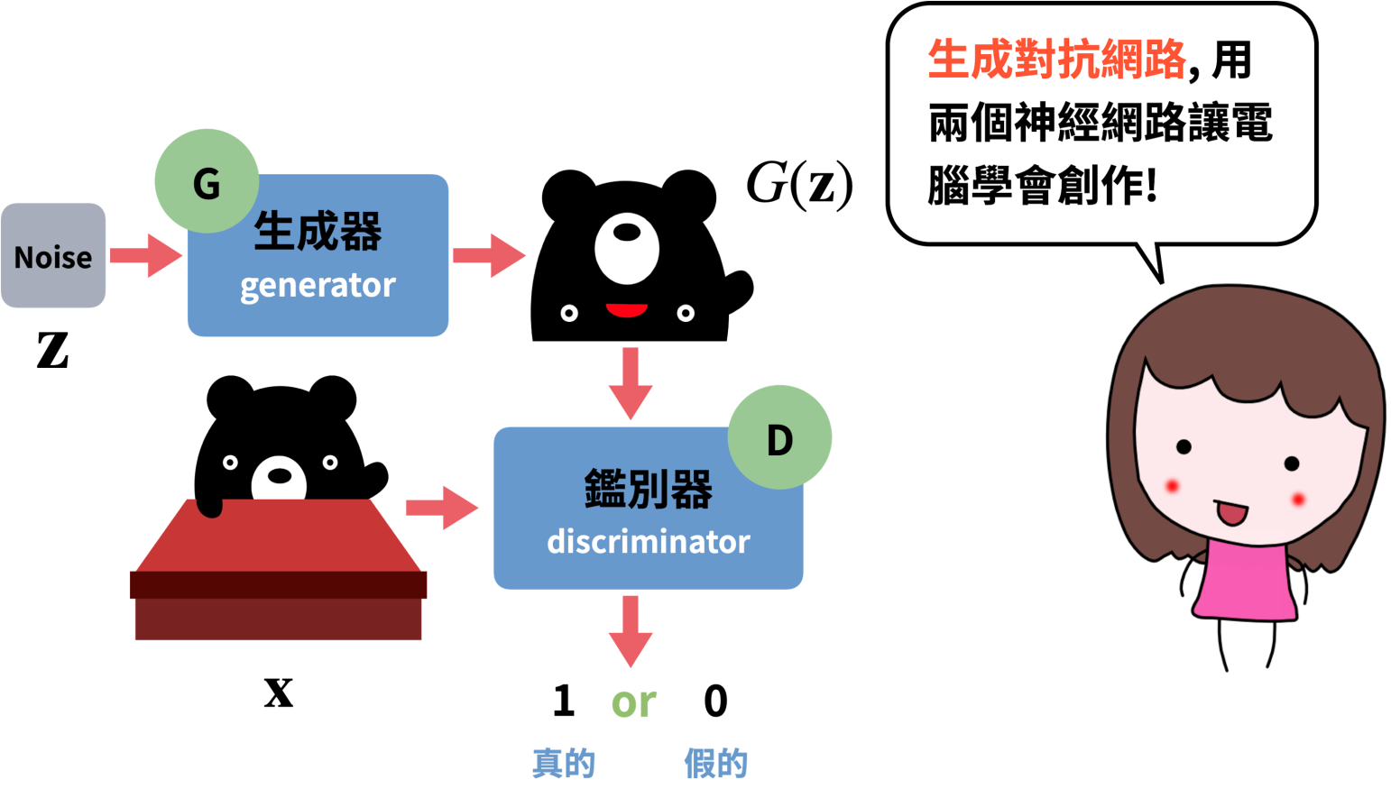
01 生成對抗網路（Generative Adversarial Net）
生成對抗網路的核心概念
定義出一個生成器模型（Generative model）與一個鑑別器模型（Discriminative model）

Slide 3
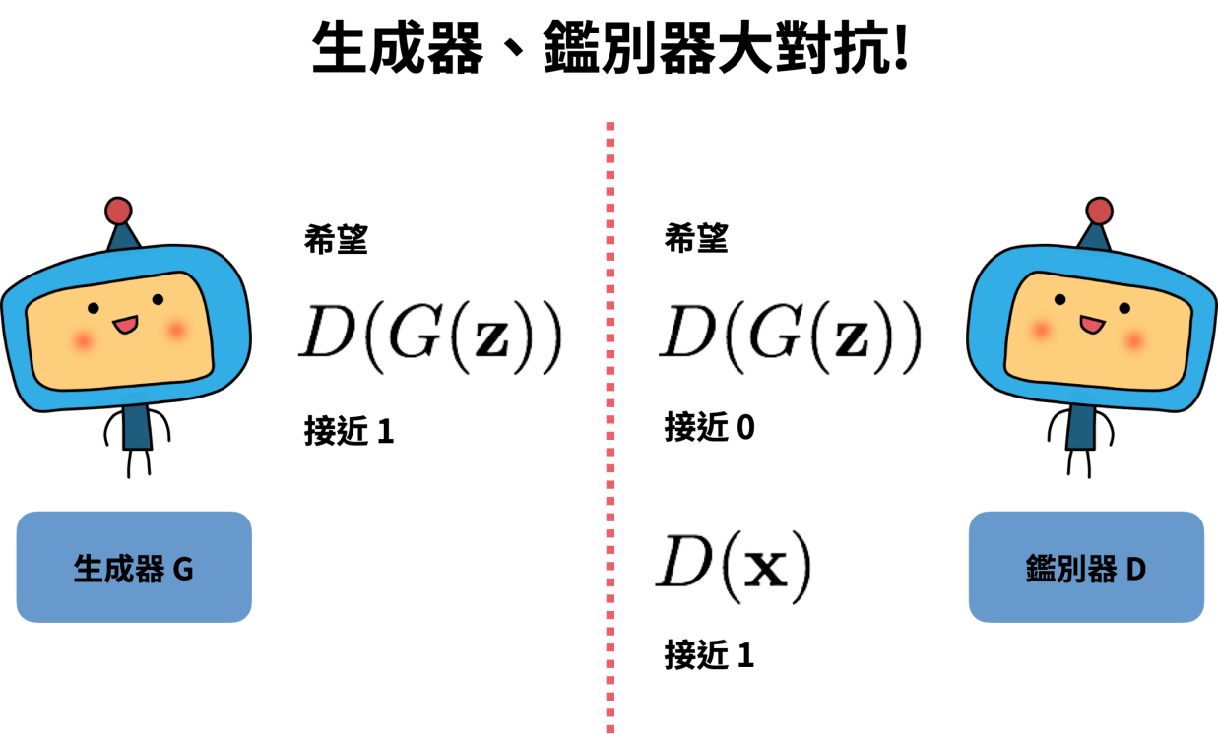
02 殘忍的打罵教育
只要設計個「輸出符合要求」的神經網路就好
生成器G
給了一雜訊（noise）隨機向量z，輸出「作品」是G(z)。作品生成器會希望得到「老師」鑑別器的認可，也就是希望D(G(z))是接近 1 的。
鑑別器D
對真實世界資料x ，希望是「有品味」辨識，D(x)應該越接近 1 越好。對於從生成器生成的資料資料G(z)，希望能看出這是「假數據」，因此希望D(G(z))越接近 0越好。

Slide 4
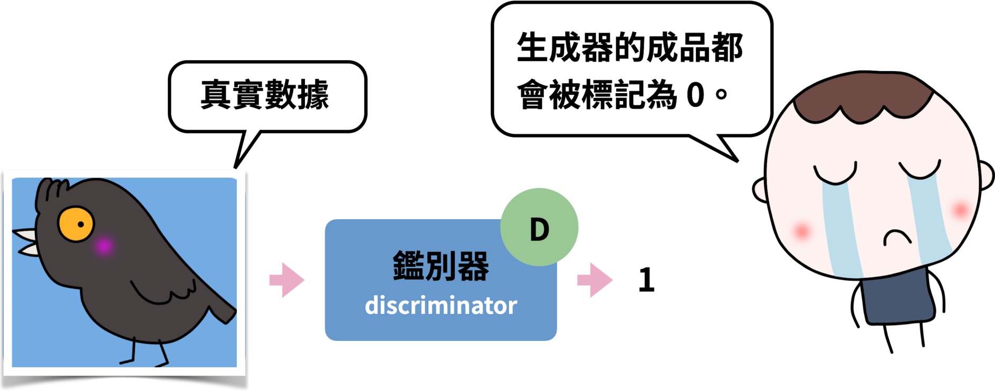
03 生成器和鑑別器怎麼訓練？
鑑別器的訓練
真實世界資料標記成 1
生成器作品標記為 0

Slide 5
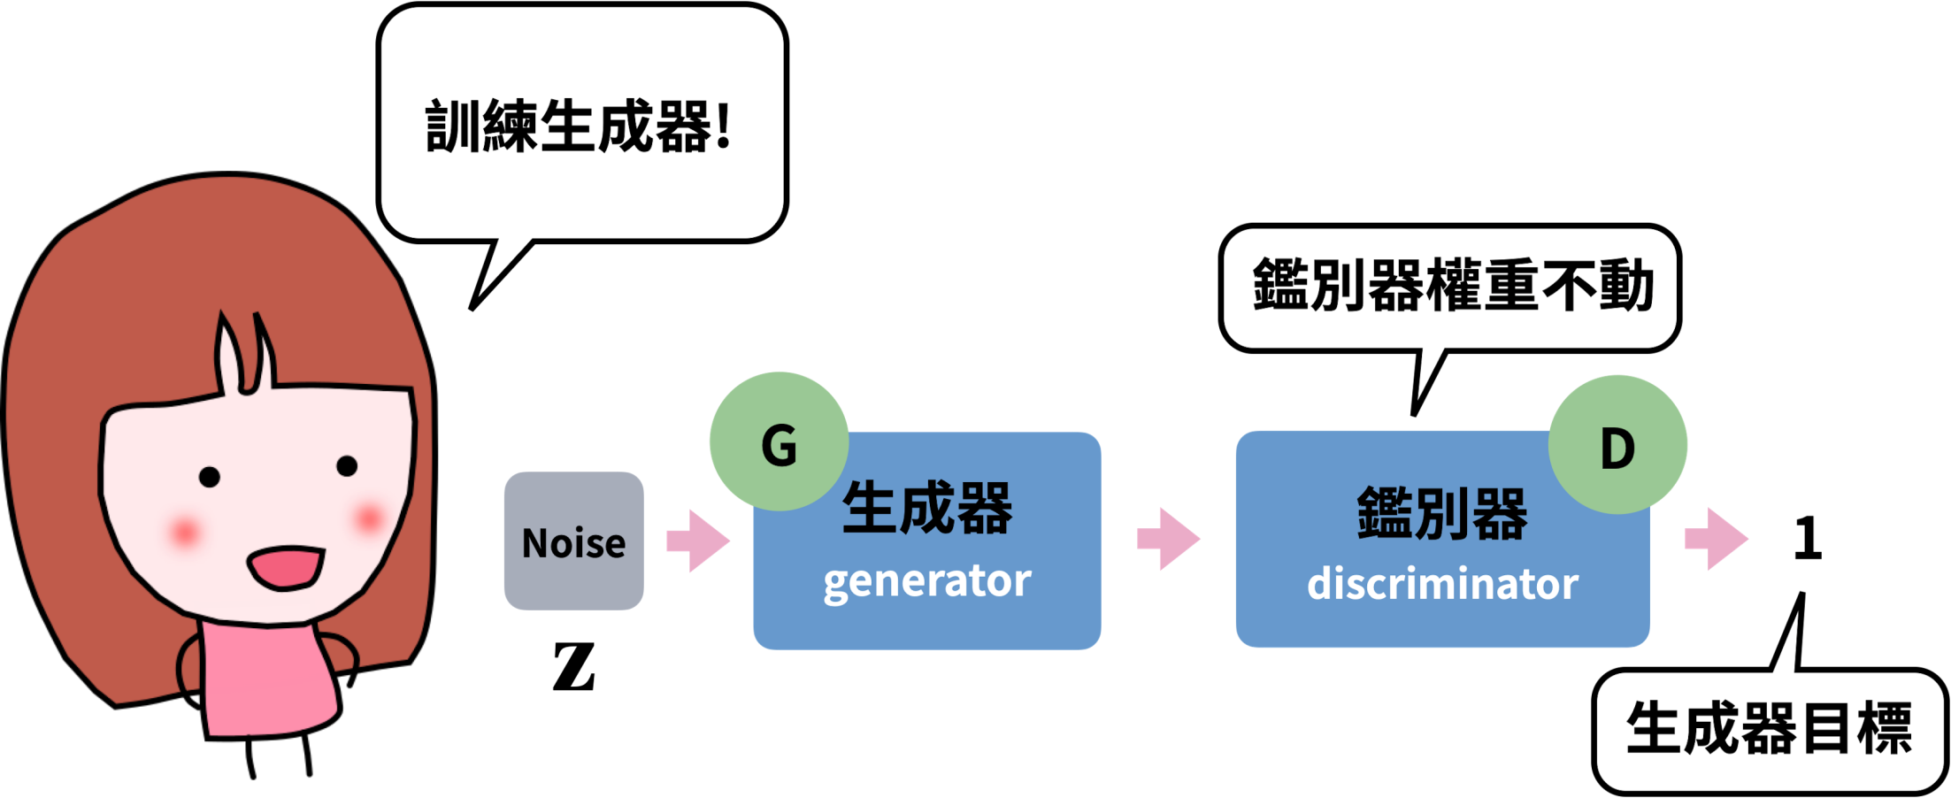
03 生成器和鑑別器怎麼訓練？
生成器的訓練

Slide 6

冒險旅程 35
GAN 的其中一個用途就是生成足以騙過看過真實資料的鑑別器的「生成」資料，其中一個應用的時機，就是當我們需要更多資料，卻礙於各種原因而無法蒐集到更多資料時，我們可以藉由GAN 的「幫忙」來產生「生成」資料，然後把「真實」資料跟「生成」資料混在一起使用。

Slide 7

冒險旅程 35
舉例來說，我們可以生成更多的手寫辨識圖片，來幫助我們加速手寫辨識模型的訓練，以下就是一些GAN 所生成的手寫辨識圖片。
一個反面例子則是，若我們「生成」的像是電腦斷層或磁振造影這樣醫學方面的影像，那由這些資料來打造的AI 模型，就有可能產生出會對醫療決策做出不正確指示的決策，進而影響人類的安危。

Slide 8
冒險旅程 35
我們可以發揮創意思考看看，除了上述兩個適合和不適合使用生成資料來訓練模型的例子外，還有何種領域的資料，是我們使用「生成」資料來當訓練資料集來建造的AI模型，也不會打造出一個有可能影響人類安危的AI 模型呢？

